Slide 1
TEKNOLOJİ BAĞIMLILIĞI
VELİ SUNUM

Slide 2
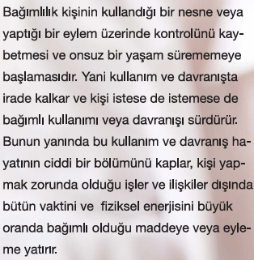
BAĞIMLILIK NEDİR?

Slide 3
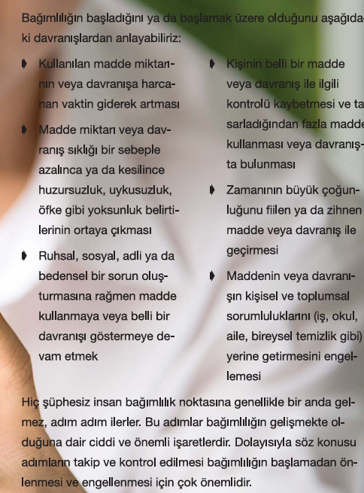

Slide 4
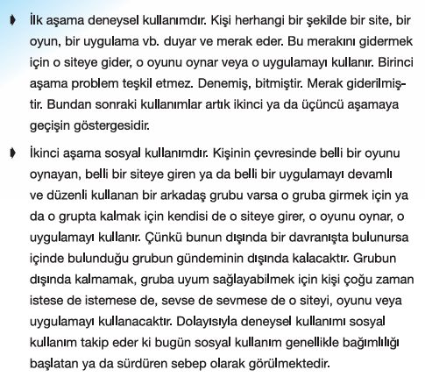
TEKNOLOJİ BAĞIMLILIĞININ AŞAMALARI

Slide 5
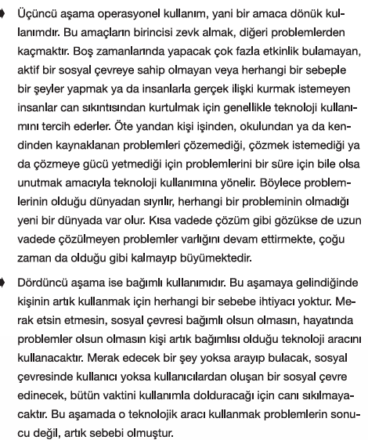

Slide 6
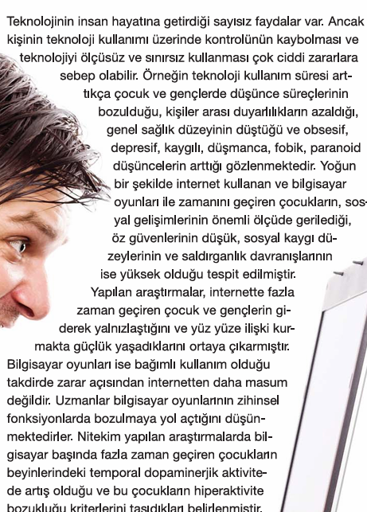

Slide 7
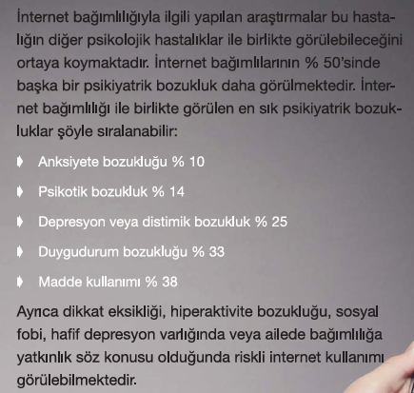

Slide 8
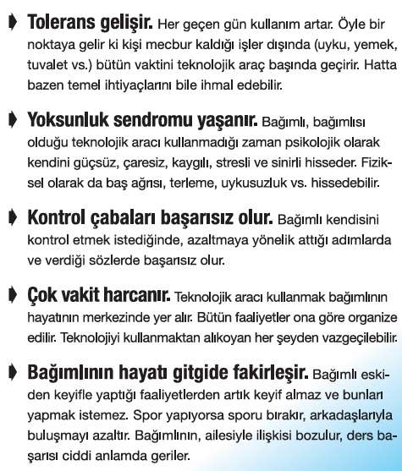
SÜREÇ NASIL İLERLER?

Slide 9
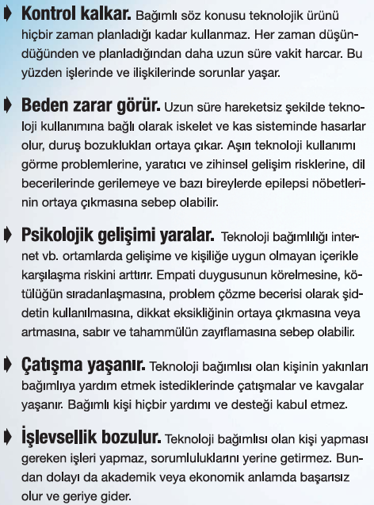

Slide 10
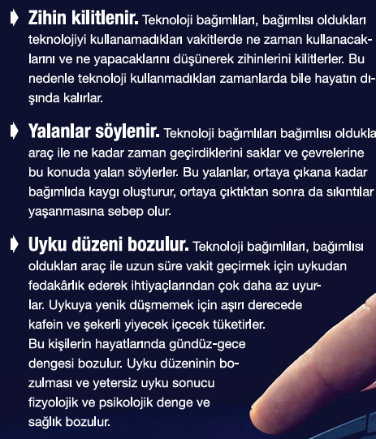

Slide 11
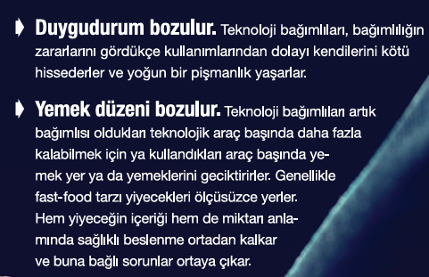

Slide 12
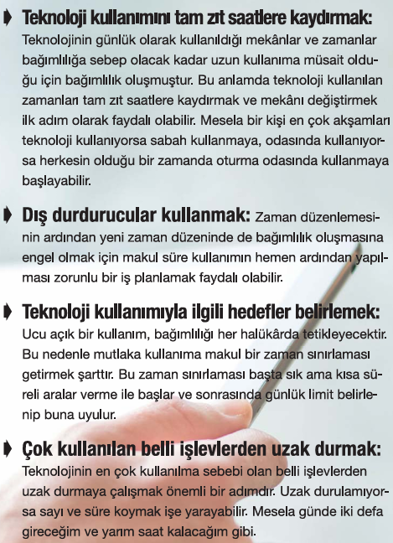
NASIL KURTULABİLİRİZ?

Slide 13
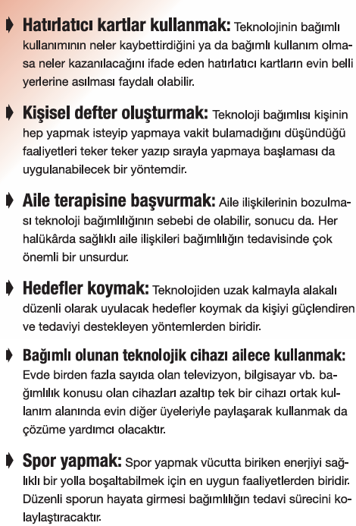

Slide 14
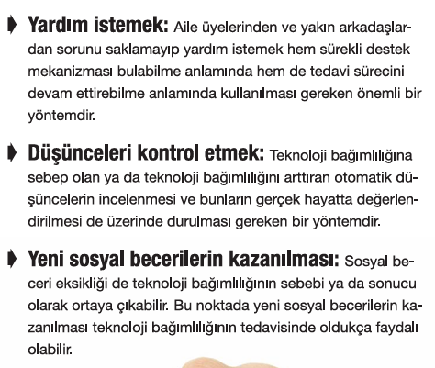

Slide 15
İNTERNETİ NASIL KULLANMALIYIM?

Slide 16
Cep telefonu veya bilgisayar kullanımında kendinize sınırlar koyabiliyor musunuz? Kontrol sizde mi değil mi? Bunu başarabiliyorsanız, bu sizin iradeli olduğunuzu gösterir.

Slide 17
İnternet kullanımının size zarar vermemesi için kontrolü ele almak ve doğru sınırlar koyabilmek önemlidir. İnternet kullanımında kontrolü sağlamak için okul rehber öğretmeni / psikolojik danışmanınızdan yardım almayı ihmal etmeyin.

Slide 18
BİLİNÇSİZ VE AŞIRI İNTERNET KULLANIMININ OLUMSUZ ETKİLERİNDEN SAKININ
Ders çalışırken telefonunuzun yanınızda olması dersinize yoğunlaşmanızı zorlaştırabilir. Sürekli bakma ihtiyacı hissedebilir, bildirimler sizi rahatsız edebilir ve bu sebeple akademik performansınız düşebilir.

Slide 19
Gerçek yaşamdaki sosyal hayatınıza özen gösterin. Kendinize sorun! Sevdikleriniz ile iletişiminizi genelde sosyal medya ya da anlık haberleşme programları ile mi, yoksa yüz yüze mi gerçekleştiriyorsunuz?
Sanal hayattaki sosyal ilişkiler, gerçek hayattaki sosyal becerilerinizi olumsuz etkileyebilir. İletişiminizi genellikle internet üzerinden yaparsanız sosyal becerileriniz zayıflayabilir, yüz yüze iletişim kurmakta zorlanabilirsiniz. Arkadaşlarınızla yüz yüze görüşmeye özen gösterin. Yüz yüze görüşmelerde telefonlarınızdan uzak kalmaya dikkat edin.
İnternetin bilinçsiz ve aşırı kullanımı geleceğimizi düşünmemizi engeller. Bizi bugüne hapseder. Bu nedenle hedef koymakta zorlanma ortaya çıkar. Geleceği düşünmek için, interneti sınırlı kullanın.

Slide 20
Gençlik döneminde uyku hem fiziksel hem zihinsel gelişim için çok önemlidir. Geç saatlere kadar cep telefonu kullanmak ya da bilgisayar oyunları oynamak uyku düzeninin bozulmasına yol açar.
Yatmadan en az bir saat önce cep telefonunu elinizden bırakın, oyunları kapatın. Bu şekilde daha rahat uykuya dalabilir ve sabah daha dinç kalkarsınız.
Müzik dinleyerek veya dizi izleyerek uyumanın uyku kalitesini düşürdüğü, ertesi gün kişiyi yorgun hissettirdiği araştırmalarda gösterilmiştir.
Yatağınıza yattığınızda sadece uyumayı düşünmek ve teknolojik aygıtlar ile yatakta vakit geçirmemek uykunuzun kalitesini ve süresini arttıracaktır. Bu da ertesi sabah daha dinç kalkmanızı sağlayacaktır.

Slide 21
ARALIKSIZ VE UZUN SÜRE İNTERNET BAŞINDA BULUNMANIN; DİKKAT, HAFIZA, ANALİZ YETENEĞİNDE AZALMA GİBİ ZİHİNSEL SORUNLARA NEDEN OLDUĞU BİLİNMEKTEDİR. BİLGİSAYAR, TABLET VE TELEFONUN DİKKATİ BOZDUĞU KANITLANMIŞTIR.

Slide 22
Ekran karşısında çok uzun zaman geçirmenin zamanla; kilo alma, beden ve kaslarda gerileme ve vücudun hantallaşması gibi dış görünüşe de olumsuz etkileri vardır. Vücudunuz kıymetli, siz değerlisiniz; vücudunuza iyi bakın. Hareketli olmayı, spor yapmayı ihmal etmeyin.

Slide 23
UNUTMAYIN!
İnternet hayatımızı kolaylaştırmak için var, zorlaştırmak, yalnızlaştırmak ya da onsuz yaşayamamak için değil.
HAYATTA HER ŞEYİ DENGELİ YAPMAK GEREKİR!
Hayatta her şeyin bir dengesi vardır; yemenin, gezmenin, çalışmanın…. İnternetin de bir sınırı olmalıdır. Ancak doğru ve sınırlı kullanarak internetten faydalanabilirsiniz.
Dersin, ailenin, arkadaşların, sporun bir dengesi olmalıdır. Teknoloji araçlarının kullanımı da dengeli olmalıdır. Eğer dengeyi kuramazsanız, o zaman hayattaki diğer güzel şeyleri kaybettiğimiz gibi mutlu da olamayız. Mutlu olmak için teknoloji kullanımını dengeleyin...
Sanal arkadaşlarınızın sayısını azaltın, gerçek arkadaşların sayısını artırın. Bu denge bozuldukça, hayattan soyutlanırsınız. Gerçek arkadaşlarınız ile zaman geçirmeye özen gösterin. Sosyal medyadaki arkadaş sayınız sizi aldatmasın. Gerçek hayattaki arkadaşlıkların yerini sanal arkadaşlar almamalı. Sanalı değil gerçeği tercih edin

Slide 24
İNTERNET DIŞINDA DA HAYATINIZ OLSUN
Her boş zamanınızı cep telefonunuzla veya bilgisayarla geçirmeyin. Serbest zamanlarınızda başka şeyler de yapın ki, internet sizi esir almasın. Ailenizle, arkadaşlarınızla ya da kendinizle baş başa kalıp internet dışında da var olabileceğinizi hissedin.
Hareketli yaşamı tercih edin, fiziksel ve zihinsel gelişim için. Hareket ettikçe, zihnimiz daha iyi çalışır. İnternet bizi hareketsiz hâle getirir.
Hareket gerçek yaşamı güçlendirir, hareketsizlik ise sanal yaşamı…

Slide 25
İNTERNETİ GÜVENLİ BİR ŞEKİLDE KULLANIN
Sosyal medya kullanımının risklerini bilin, özel yaşamın sosyal medyada rahatça paylaşılması uygun değildir. Herkese açık ve özel paylaşımlar kötü niyetli kişilerin eline geçebilir ve istenilmeyen yerlerde kullanılabilir. Bu sebeple paylaşımların içeriğine ve kimlerle paylaşıldığına dikkat etmek önemlidir.

Slide 26
Sanal arkadaşlıkların tehlikeleri olabileceğini bilin, karşınızdakinin gerçek kimliğini, yaşını ve niyetini bilmeniz sanal ilişkilerde zordur. Sanal ilişkilerde kişisel sınırlara dikkat edin.

Slide 27
Özel bilgilerinizi internette paylaşmayın.
İnternet ortamlarında geçirdiğiniz zaman ile ilgili aileleriniz ile sohbet edin. Sanal ortamdaki arkadaşlarınızı, oynadığınız oyunları ve oyunlarda geldiğiniz seviyeyi aileleriniz ile paylaşın.
Sevdiğiniz oyunlar, diziler, sosyal medya paylaşımlarınız gibi konularda kendinizi ifade edin, onların da sizlerle konuşmasına fırsat verin. Karşılıklı bu paylaşımlar birbirinizi daha iyi anlamanızı sağlayacaktır.

Slide 28
İNTERNETİ VE TEKNOLOJİYİ GERÇEKÇİ BİR ŞEKİLDE KULLANIN
Bilgisayar mühendisi veya yazılımcı olmak için sadece bilgisayar oyunlarını oynuyor olabilmek yetmez. Geçilmesi gereken aşamaları vardır.
e-Spor oyuncusu olmak, para kazanmak çok fazla kişinin amacıdır. Ama bu amaca erişenlerin sayısı çok azdır. Sanılanın aksine e- spor oyuncusu olmak sağlıklı bir durum değildir. Fiziksel ve ruhsal sorunları beraberinde getirir. E-sporcular günde en az 12-15 saat oyun başında kalıyorlar, sosyal yaşamları ve sağlık durumları olumsuz etkileniyor. Bunları düşünerek karar vermelisin.

Slide 29
UNUTMAYIN!
İnternet hayatımızı kolaylaştırmak için var. Zorlaştırmak, yalnızlaştırmak ya da onsuz yaşayamamak için değil...

Slide 30
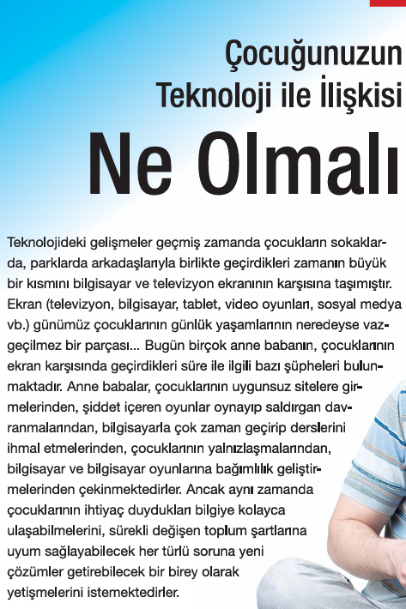

Slide 31
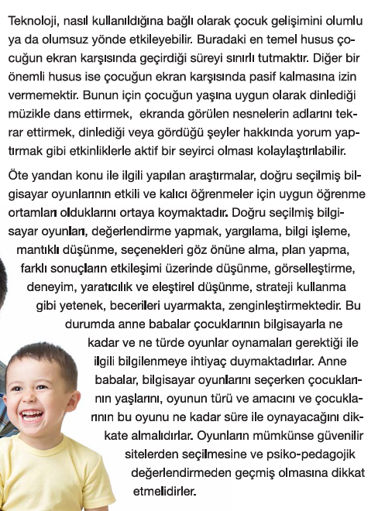

Slide 32


Slide 33
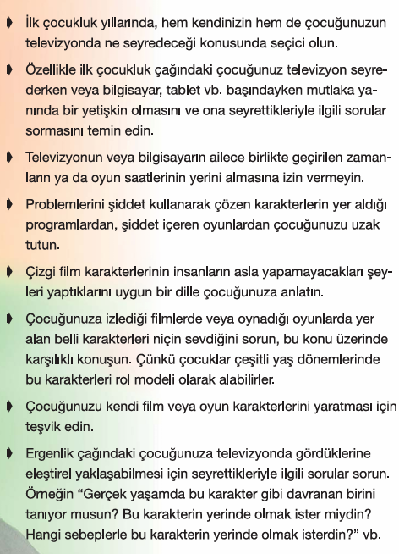

Slide 34
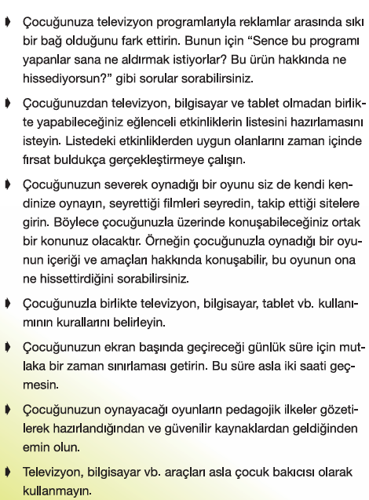

Slide 35
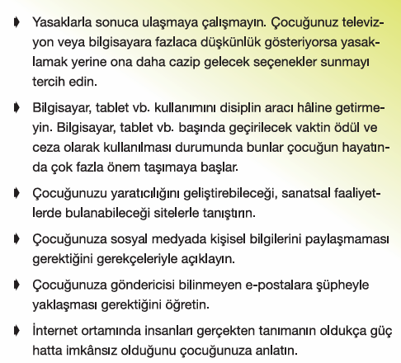

Slide 36

BİLECİK ŞEYH EDEBALI ANADOLU İMAM HATİP LİSESİ

